Slide 1
МБДОУ «Детский сад «Берёзка с.Засосна» Народный праздник «Троица»

Slide 2
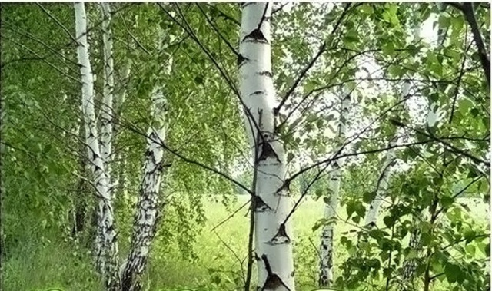
Цель : создать радостную атмосферу праздника, познакомить детей с народными традициями и обычаями русского народа.
Предварительная
работа:
наблюдения за берёзой. Интересные факты о берёзе, о празднике.

Slide 3
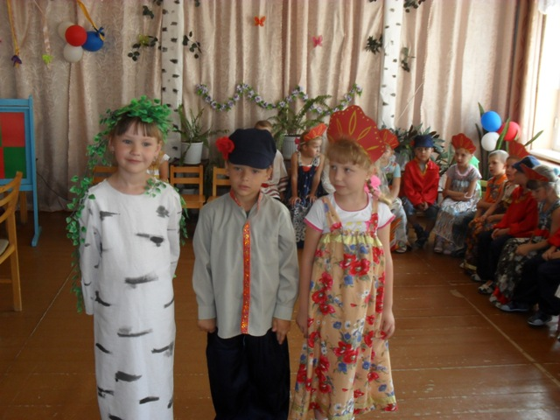
- Это я, Берёзка, в новом сарафане. Хочется мне дети, веселиться с вами. С праздником вас, дети, всех я поздравляю! Счастья вам, веселья, радости желаю.
- И тебя, Берёзка, все мы поздравляем! Счастья и веселья и тебе желаем. У красы-берёзки – платье серебристо. У красы-берёзки – зелены косицы.

Slide 4
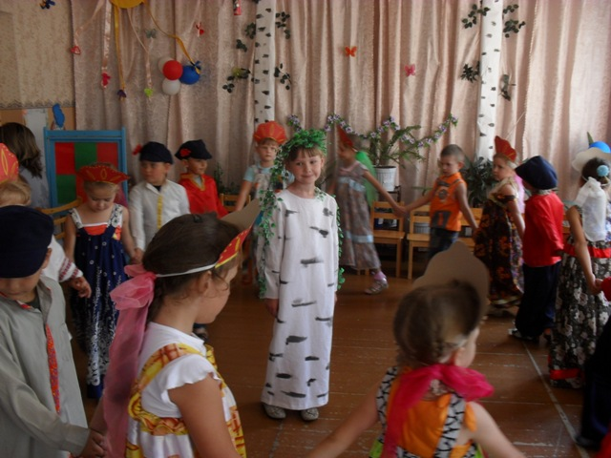
Хоровод «Во поле берёза стояла»

Slide 5
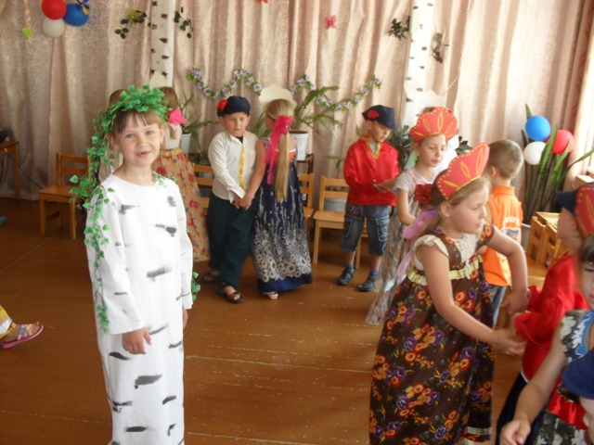
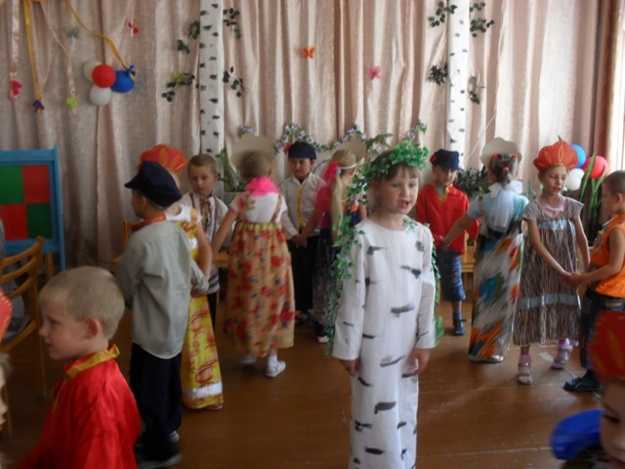
- Ожила я – веселиться хочу, песни петь , хороводы водить
Парный танец «Ах, ты Берёза».

Slide 6
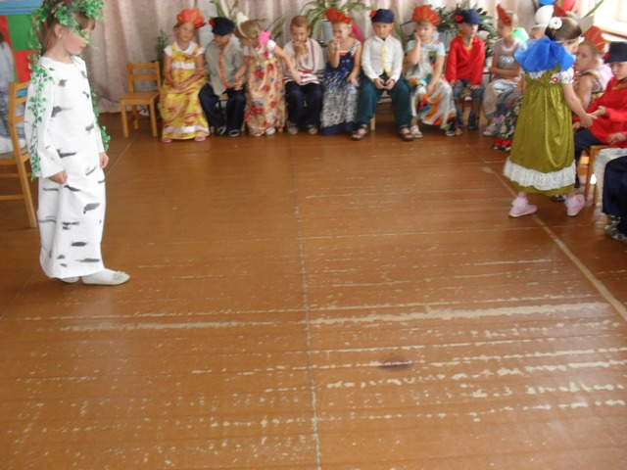
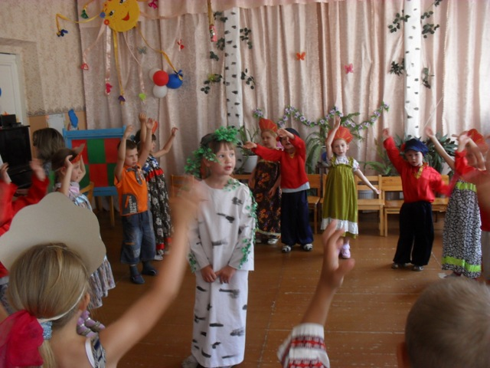
-Белая Берёзонька, ходи с нами гулять, Пойдём песни играть
Хоровод
«Земелюшка
-чернозём»

Slide 7
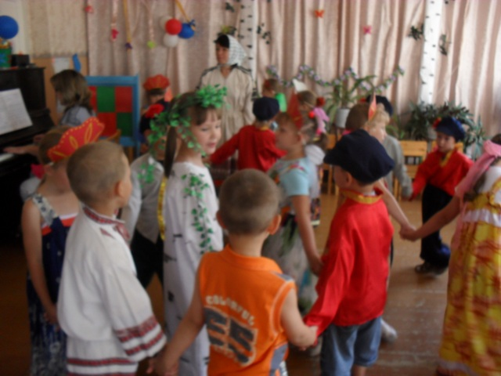
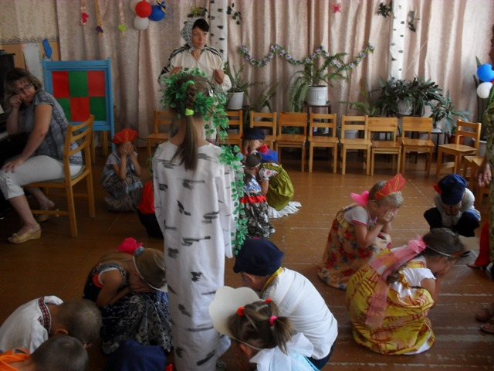
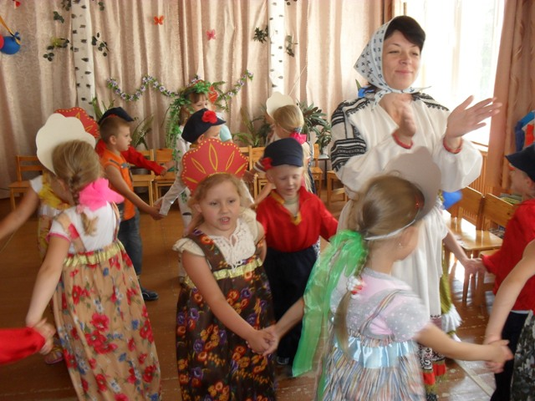
Тётушка Арина: -А теперь давайте поиграем, вставай и ты снами Берёзонька.
Народная подвижная игра «КАЛАЧИ»

Slide 8
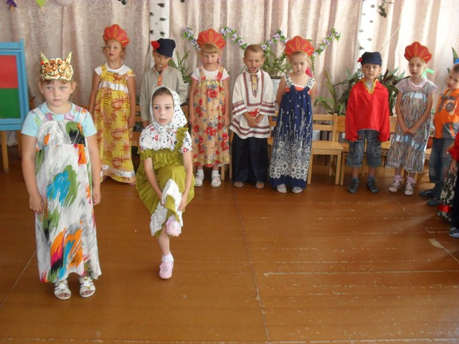
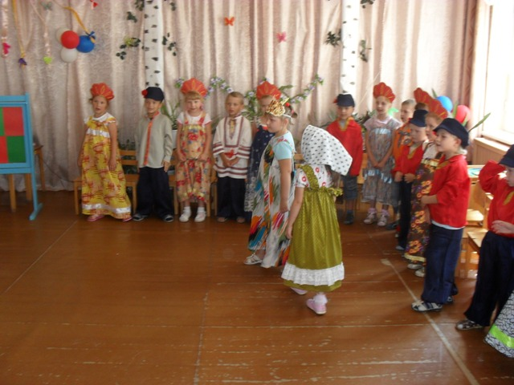
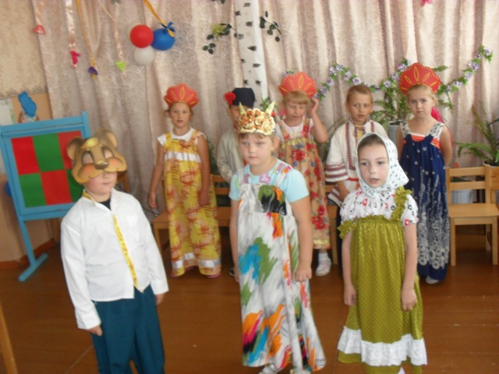
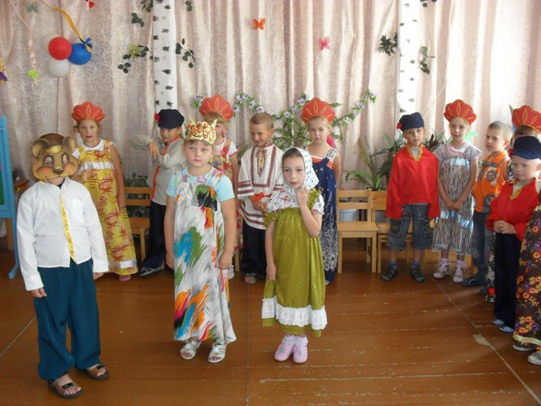
Обыгрывание песни «Ой вставала я ранёшенько…»

Slide 9
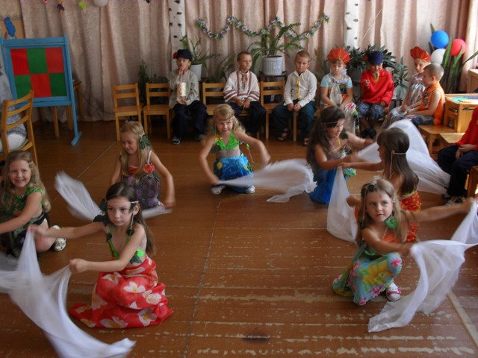
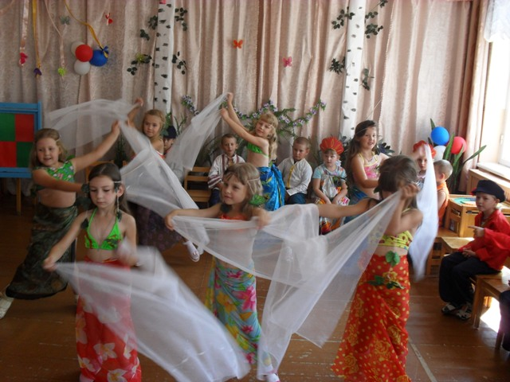
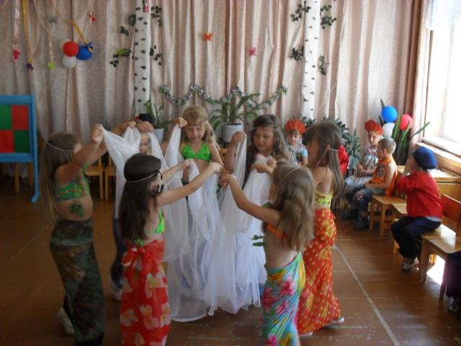
Берёзка:
- Сейчас идёт русальная неделя .
Русалки из воды выходят, играют, прохожих заманивают.
танец Русалок

Slide 10
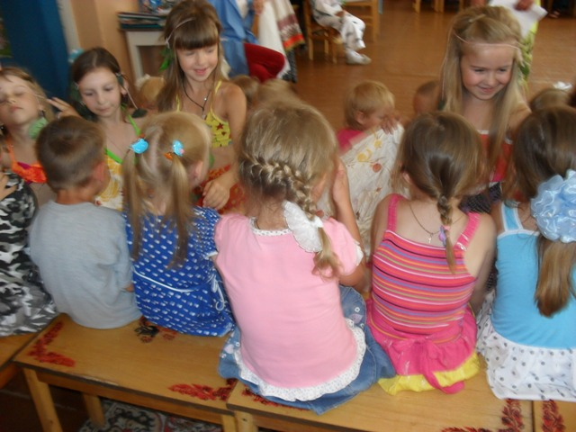
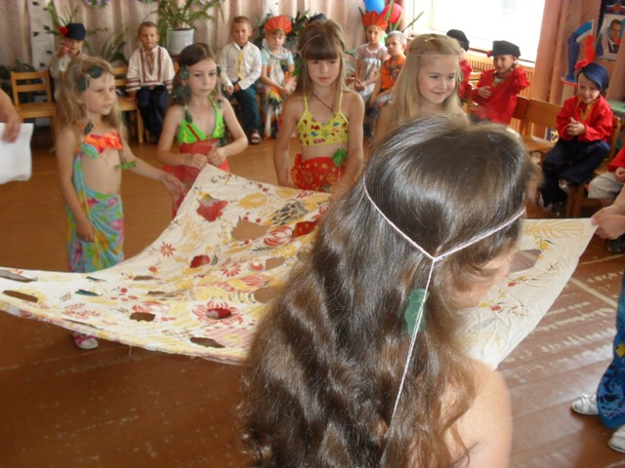
тётушка Арина: -Берегись, ребята, русалочек! Защекотят!
- Затащат в своё болото!

Slide 11
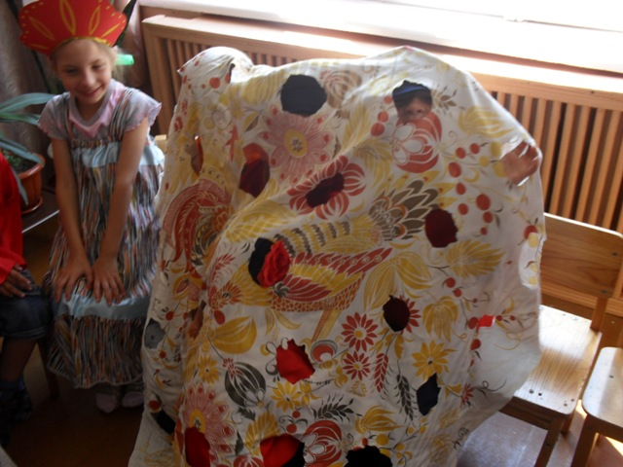
- Ой, горе-то какое! Надо их ребята спасать!!!

Slide 12
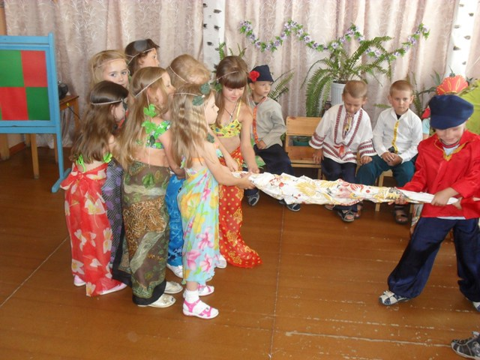
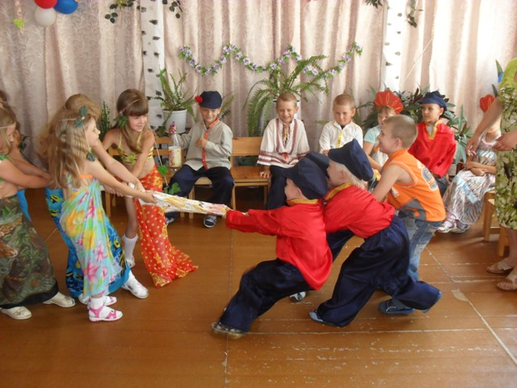
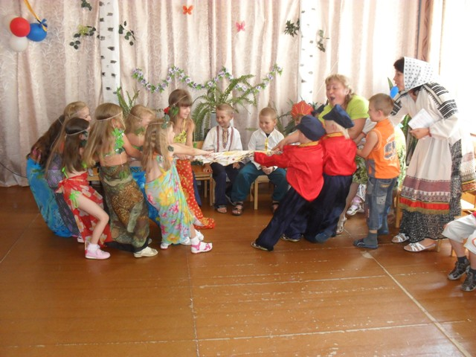
- А ну-ка, навались, да тяни сильнее!!!

Slide 13
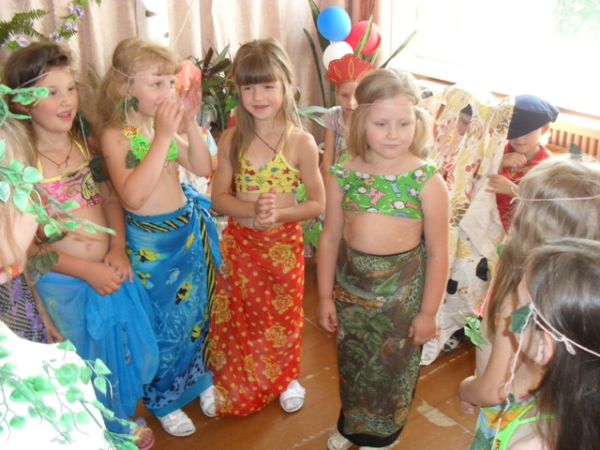
Берёзка : Ах вы проказницы! Хотели нам праздник испортить! Уходите в своё болото!
Русалки:
-Не пойдём! Не хотим! У нас холодно, сыро, темно. Брр…! А у вас так хорошо.

Slide 14
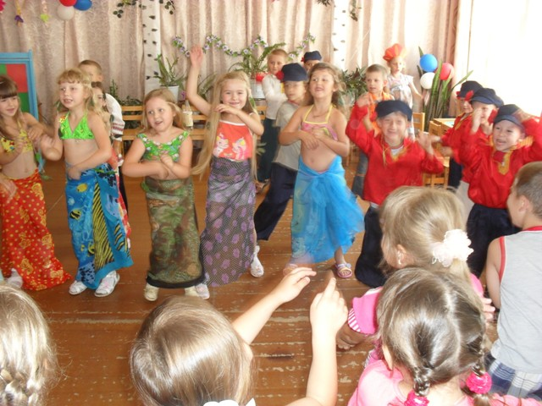
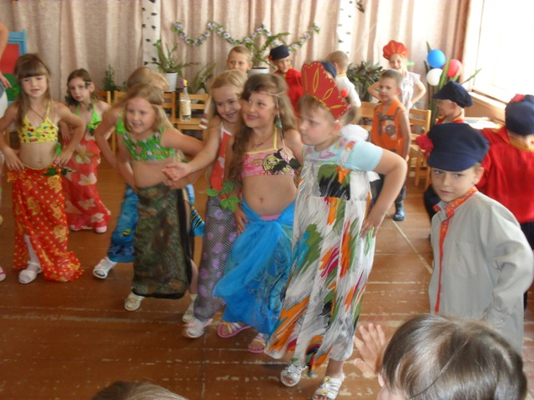
тётушка Арина: - Давайте подарим русалкам что-нибудь. Задобрим их.
Танец «Буги-вуги»

Slide 15
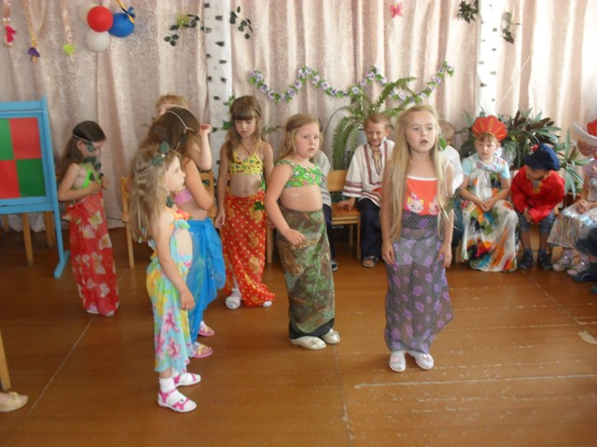
Русалки: Спасибо! Ну, ладно! Уйдем. Только условие, проводите нас с почестями. Ноженьками своими не пойдем. Вот если повезете, тогда согласны. И чтоб с музыкой, у вас тут музыка веселая была! Мы тоже хотим!
тетушка Арина: Что ж вам предложить? А вороной конь вам по нраву?
Русалки: Да, да, да хотим!

Slide 16
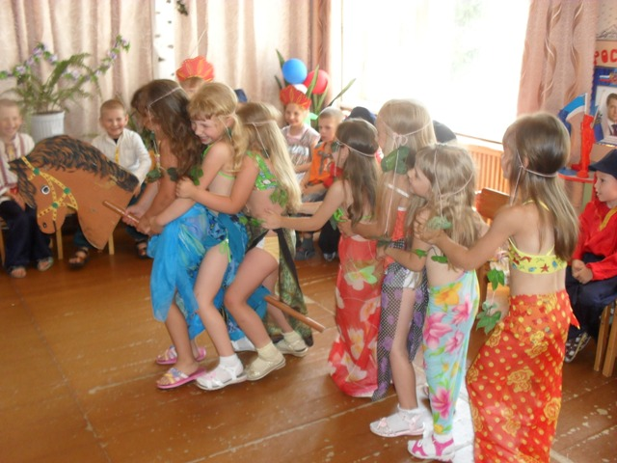
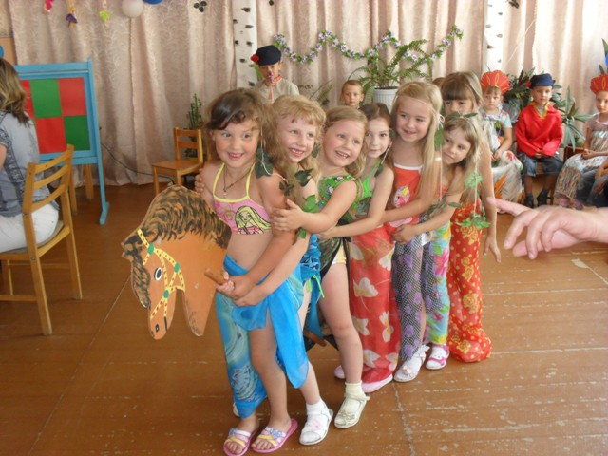
тетушка Арина: -Ну что нравится? Не конь, а огонь!

Slide 17
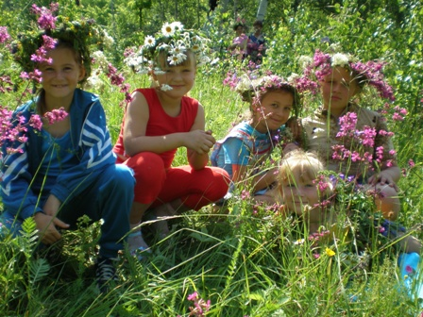
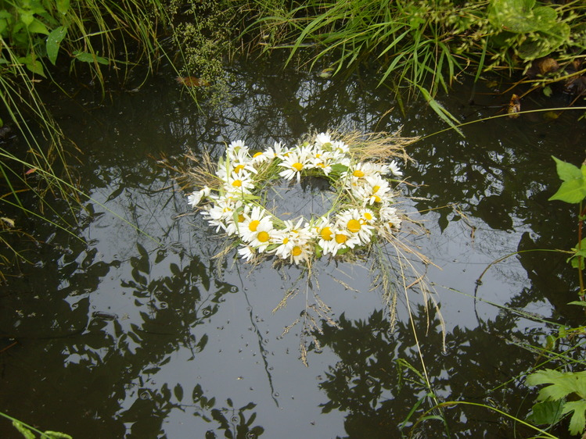
Березка: А теперь пора на озеро идти, веночки в воду бросать, к какому берегу престанет – оттуда и жениха ждите. Поглядите-ка на свой веночек. Если зелень стоит, значит веселой, здоровой быть весь год.
И веночки в воду бросили, чтобы березка силу свою земле-матушке отдала, новый урожай вырастила.

Slide 18
Особый день, особый праздник – Святая Троица пришла! И много пожеланий разных – Любви, душевного тепла! Всем желаю вдохновенья, Прекрасной жизни без забот, Удачи, счастья – без сомненья! Пускай всегда во всем везет!
Воспитатель: Юркова О.И.

